Slide 1
第2章（2） Servlet 使用入门

Slide 2
本章目标
理解HTTP Servlet 基础知识
理解Servlet 的生命周期

Slide 3


什么是 Servlet？
Servlet 是一个用 Java 编写的程序，此程序在服务器上运行以处理客户端请求
Servlet 运行于服务器上
请求
客户端
响应

Slide 4
HTTP Servlet 基础知识
HttpServlet 类是一个抽象类，用以创建 HTTP Servlet
public void doGet(HttpServletRequest req,HttpServletResponse res)
doGet() 方法处理客户端作出的 GET 请求。
public void doPost(HttpServletRequest req,HttpServletResponse res)
doPost() 方法处理客户端作出的 POST 请求。

Slide 5
Servlet 的生命周期
Servlet 容器创建 Servlet 的一个实例
Servlet 的生命周期就是指创建 Servlet 实例之后其存在的时间以及何时消失
生命周期的 3个方法为：
init()
service()
destroy()

Slide 6
Servlet 的生命周期
生命周期的各个阶段为：
实例化
Servlet 容器创建 Servlet 的实例
初始化
该容器调用 init() 方法
服 务
如果请求 Servlet，则容器调用 service() 方法
销 毁
销毁实例之前调用 destroy() 方法
不可用
销毁实例并标记为垃圾收集

Slide 7
开发 Servlet
MyEclipse 提供方便的功能来开发 Web 应用程序
在开发 Servlet 之前，要 新建一个 Web 项目
Web 项目中包含一个名为 web.xml 的文件，该文件存储正在开发的 Web 应用程序的配置信息

Slide 8
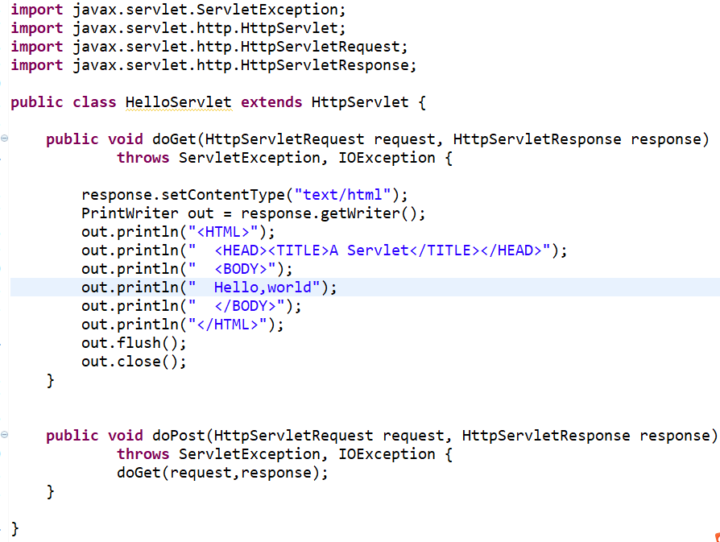
Hello Servlet实例-1

Slide 9
Servlet体系结构
HTTP服务器
HTTP请求
Servlet
Servlet
容器
客户端
HTTP响应

Slide 10
简单 Servlet 的结构
import java.io.*; import javax.servlet.*; import javax.servlet.http.*; public class ClientServlet extends HttpServlet { protected void doGet(HttpServletRequest request, HttpServletResponse response) throws IOException, ServletException { response.setContentType(“text/html;charset=GBK”); PrintWriter out= response.getWriter(); out.println(“<html><body> 您好！</body></html>”); } }
需要导入的包
这是一个显示 HttpServletRequest
和 HttpServetResponse 接口一些
方法的简单 Servlet
用于处理 GET 请求的方法
创建设置文本格式和 PrintWriter 对象的方法以将数据发送给客户端
演示：示例 1

Slide 11
Servlet 的部署
web.xml文件中配置Servlet
<servlet>
<servlet-name>clientservlet</servlet-name>
<servlet-class>chapter2.ClientServlet</servlet-class>
</servlet>
<servlet-mapping>
<servlet-name>clientservlet</servlet-name>
<url-pattern>/clientservlet</url-pattern>
</servlet-mapping>
两个名称必须相同

Slide 12
javax.servlet包的层次结构
javax.servlet
接口
类
ServletConfig
ServletContext
ServletOutputStream
ServletResponse
ServletRequest
ServletInputStream
Servlet
GenericServlet

Slide 13
javax.servlet.http包的层次结构
java.servlet.http
接口
类
HttpSession
HttpSession
AttributeListener
Cookie
HttpServletRequest
HttpServletResponse
HttpServlet

Slide 14
javax.servlet 包
javax.servlet 包的接口为：
ServletConfig 接口
在初始化的过程中由 Servlet
容器使用
ServletContext 接口
定义 Servlet 用于获取来自
其容器的信息的方法
ServletRequest 接口
向服务器请求信息
ServletResponse 接口
响应客户端请求

Slide 15
javax.servlet 包
javax.servlet 包的类为：
ServletInputStream 类
用于从客户端读取
二进制数据
ServletOutputStream 类
用于将二进制数据
发送到客户端

Slide 16
javax.servlet.http 包
javax.servlet.http 包的接口为：
HttpServletRequest 接口
提供 HTTP 请求信息
HttpServletResponse 接口
提供 HTTP 响应

Slide 17
Servlet3.0
Servlet 3.0 作为 Java EE 6 规范体系中一员，随着 Java EE 6 规范一起发布
在Servlet 2.5的基础上提供了若干新特性用于简化 Web 应用的开发和部署

Slide 18
servlet3的新特性
异步处理支持
新增的注解支持
  该版本新增了若干注解，用于简化 Servlet、过滤器（Filter）和监听器（Listener）的声明，这使web.xml 部署描述文件从该版本开始不再是必选的

Slide 19
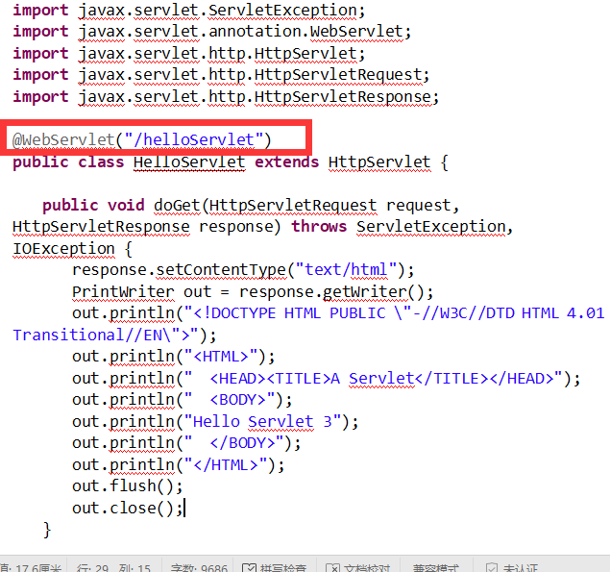
servlet3注解实例

Slide 20
无需在web.xml中配置servlet
只需要用 @WebServlet("/helloServlet")的注解，无需在web.xml中就定义和配置就可以直接在浏览器中访问
访问地址就是注解中的地址
除了@WebServlet的Servlet注解之外，还有用于过滤器的@WebFilter和用于监听器的@WebListener。

Slide 21
过滤器（Filter)
本讲大纲：
1、什么是过滤器
2、过滤器核心对象
3、过滤器创建与配置

Slide 22
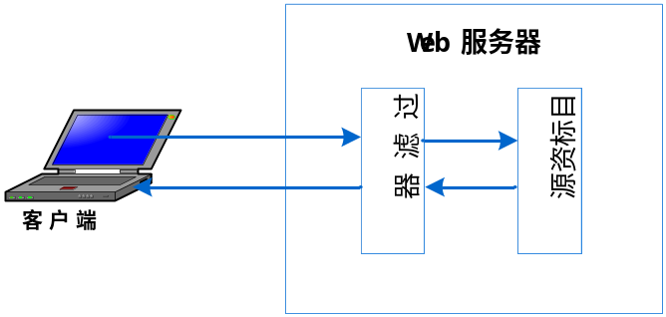
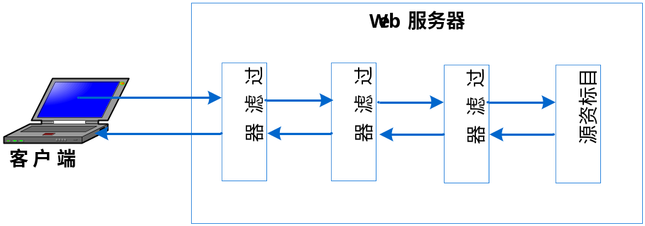
什么是过滤器
过滤器的处理方式如下图所示。
Web容器在处理过滤器链时，将按过滤器的先后顺序对请求进行处理，如下图所示。

Slide 23
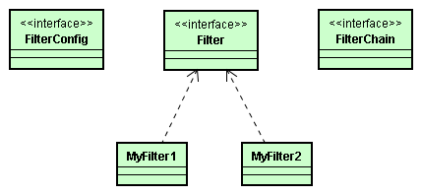
过滤器核心对象
过滤器对象放置在javax.servlet包中，其名称为Filter，它是一个接口。这个两个对象也同样是接口对象，位于javax.servlet包中，分别为过滤器的配置对象与过滤器的传递工具。
在实际开发中，定义过滤器对象只需要直接或间接的实现Filter接口就可以了，下图中的MyFilter1过滤器与MyFilter2过滤器，而FilterConfig对象与FilterChain对象用于对过滤器的相关操作。
Filter接口
FilterConfig接口
FilterChain接口

Slide 24
Filter接口
每一个过滤器对象都要直接或间接的实现Filter接口，在Filter接口中定义了三个方法，分别为init()方法、doFilter()方法与destroy()方法，其方法声明及说明如下表所示。
方 法 声 明 | 说 明
public void init(FilterConfig filterConfig) throws ServletException | 过滤器初始化方法，此方法在过滤器初始化时调用
public void doFilter ( ServletRequest request, ServletResponse response, FilterChain chain ) throws IOException, ServletException | 对请求进行过滤处理
public void destroy() | 销毁方法，以便释放资源

Slide 25
FilterConfig接口
FilterConfig接口由Servlet容器进行实现，主要用于获取过滤器中的配置信息，其方法声明及说明如下表所示。
方 法 声 明 | 说 明
public String getFilterName() | 用于获取过滤器的名字
public ServletContext getServletContext() | 获取Servlet上下文
public String getInitParameter(String name) | 获取过滤器的初始化参数值
public Enumeration getInitParameterNames() | 获取过滤器的所有初始化参数

Slide 26
FilterChain接口
FilterChain接口接口仍然由Servlet容器进行实现，在这个接口中只有一个方法，其方法声明如下：
public void doFilter ( ServletRequest request, ServletResponse response ) throws IOException, ServletException

Slide 27
过滤器创建与配置
创建一个过滤器对象需要实现javax.servlet.Filter接口，同时实现Filter接口的destroy()、doFilter()和init()三个方法。

Slide 28
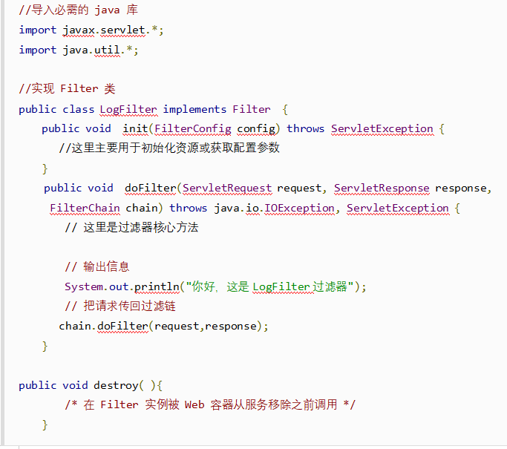
过滤器代码

Slide 29
总结 2-1
Servlet 运行于服务器上，它接受请求并用请求的数据响应客户端
HTTP 是一个广泛使用的协议，用于在客户端和服务器之间传输数据
Servlet 广泛使用 HTTP 协议，因此称为 HTTP Servlet

Slide 30
总结 2-2
HTTP Servlet 发送 HTTP 请求并接收 HTTP 响应
Servlet API 包含在两个包中，即 javax.servlet 和 javax.servlet.http 中
Servlet 的生命周期包含三种方法，分别是 init()、service() 和 destroy()

